Slide 1


Tema 1
SANEAMENTO BÁSICO: UM DIREITO DE TODOS
Eng.º José Antônio da Motta Ribeiro
Diretor Substituto do Departamento de Engenharia de Saúde Pública da Fundação Nacional de Saúde
Jaraguá do Sul, 17 de maio de 2016

Slide 2
Fundação Nacional de Saúde – Funasa
Competências:
  SANEAMENTO
  Fomento a soluções de saneamento para prevenção e controle de doenças.
  Formulação de planos e programas de saneamento e engenharia voltados para a prevenção e o controle de doenças, em consonância com as políticas públicas de saúde e saneamento.
  Cooperação técnica e Apoio à Gestão a Estados e Municípios.
  Implantação de ações e serviços de saneamento (Abastecimento de Água, Esgotamento Sanitário, Melhorias Sanitárias Domiciliares, Resíduos Sólidos, Apoio a Catadores) em:
  - municípios abaixo de 50 mil habitantes;
  - áreas rurais e comunidades tradicionais de todos os municípios.

Slide 3
Fundação Nacional de Saúde – Funasa
Competências:
  2. SAÚDE AMBIENTAL
  Formulação e implementação de ações de promoção e proteção à saúde ambiental, em consonância com a política do Subsistema Nacional de Vigilância em Saúde Ambiental.
  Apoio ao controle da qualidade da água para consumo humano.
  Apoio ao desenvolvimento de estudos e pesquisas na área de saúde ambiental.
  Ações de educação em saúde pública.

Slide 4
SANEAMENTO BÁSICO

Slide 5
Contribuição da Funasa para os avanços do saneamento básico e saúde ambiental nos pequenos municípios
Programa de Aceleração do Crescimento
  PAC 1
  PAC 2
    Sistemas de Abastecimento de Água
    Sistemas de Esgotamento Sanitário
    Elaboração de projetos
Programa Nacional de Saneamento Rural
Melhorias Sanitárias Domiciliares
Melhorias Habitacionais para controle da Doença de Chagas
Sistemas de Resíduos Sólidos
Apoio a Projetos de Coleta e Reciclagem de Materiais
Drenagem em Áreas Endêmicas
Apoio à Gestão dos Serviços Municipais de Saneamento
Projeto SUSTENTAR

Slide 6
Atuação da Funasa no Programa de Aceleração do Crescimento
1ª Etapa
2007 a 2010
R$ 4,0 bilhões
Municípios com até 50 mil habitantes
Ações:
  Abastecimento de Água
  Esgotamento Sanitário
  Melhorias Sanitárias Domiciliares
  Melhorias Habitacionais para controle da Doença de Chagas
  Drenagem em área de malária
  Apoio a projetos de coleta e reciclagem de materiais
  Apoio ao controle da qualidade da Água
  Saneamento Rural
  Saneamento em áreas indígenas

Slide 7
Atuação da Funasa no Programa de Aceleração do Crescimento
  2ª Etapa
  2011 a 2014
  R$ 6,5 bilhões
  Municípios com até 50 mil habitantes
  Ações:
  Abastecimento de Água
  Esgotamento Sanitário
  Melhorias Sanitárias Domiciliares
  Saneamento Rural
  Elaboração de projetos

Slide 8
Atuação da Funasa no Programa de Aceleração do Crescimento
Balanço das ações
2.008 municípios atendidos na primeira etapa
3.454 municípios atendidos na segunda etapa
6.298 obras de saneamento
1.046 projetos de engenharia

Slide 9
Programa Nacional de Saneamento Rural

Slide 10
Programa Nacional de Saneamento Rural
OBJETIVO DO PROGRAMA:
Promover o desenvolvimento de ações de saneamento básico em áreas rurais, visando à universalização do acesso, por meio de estratégias que garantam a equidade, a integralidade, a intersetorialidade, a sustentabilidade dos serviços implantados e a participação social.

Slide 11
Programa Nacional de Saneamento Rural
MARCOS REFERENCIAIS
PROMOÇÃO DA SAÚDE
Saneamento básico como um dos fatores determinantes e condicionantes da saúde
ERRADICAÇÃO DA EXTREMA POBREZA
Saneamento básico como uma das estratégia de erradicação da extrema pobreza
DESENVOLVIMENTO RURAL SOLIDÁRIO SUSTENTÁVEL
Saneamento básico como um dos fatores determinantes do processo de desenvolvimento

Slide 12
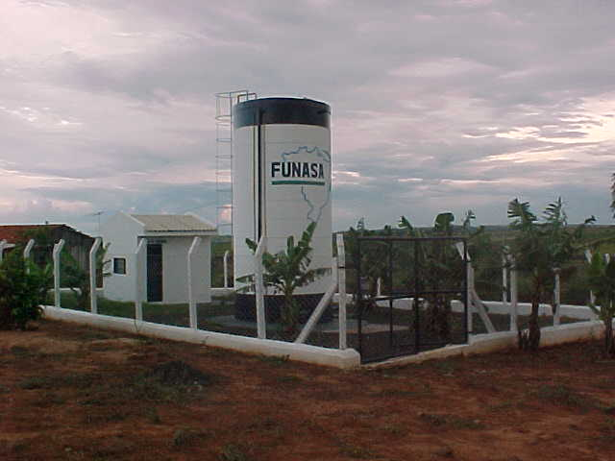
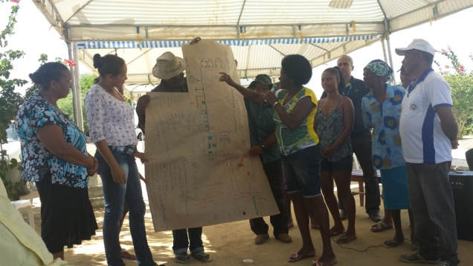

Programa Nacional de Saneamento Rural
EIXOS ESTRATÉGICOS DO PROGRAMA:
Tecnologia: Tecnologias de saneamento apropriadas às peculiaridades regionais e locais – tecnologias sociais
2. Gestão, operação e manutenção dos serviços: Sustentabilidade dos serviços implantados – alternativas e modelos de gestão
3. Educação e Mobilização Social: Educação em saúde, participação e controle social

Slide 13
Programa Nacional de Saneamento Rural
METAS:
As metas serão voltadas para a universalização de forma gradual e progressiva e terão como base referencial o déficit das condições de saneamento na área rural.
Metas Plansab: curto, médio e longo prazos: 2018, 2023 e 2033
Necessidades de Investimentos:
- estimado Plansab (20 anos) – R$ 24,0 bilhões

Slide 14
Programa Nacional de Saneamento Rural
DESAFIOS DO PROGRAMA:
Universalização do Saneamento Rural
Conceito ampliado do que seja “rural” (definição político-administrativa)
Controle social
Compreensão sobre as características e as necessidades das comunidades rurais nas diferentes regiões brasileiras
Integração e interface com outras políticas públicas e programas de governo
Abordagem transversal e intersetorial
Articulação com os Estados e Municípios e com Sociedade Civil Organizada

Slide 15

Programa Nacional de Saneamento Rural
Versão preliminar PNSR
Parceria com UFMG (Termo de Execução Descentralizada) - consultoria para elaboração de estudos específicos para o Programa
  Prazo: 23 meses (a partir de setembro/2015)
  Oficinas Regionais – previsão setembro a dezembro/2016
Metas (produtos):
Diagnóstico das condições de Saneamento Rural no Brasil;
Definição de diretrizes para o Saneamento Rural;
Estabelecimento das metas a curto, médio e longo prazos;
Detalhamento dos investimentos necessários para atendimento das metas estabelecidas;
Estratégias para gestão do programa de saneamento rural.

Slide 16
Ações de Saneamento Rural - Funasa
Plano Plurianual - PPA 2016-2019
Metas no Objetivo “Saneamento Rural”, Programa Temático “Saneamento Básico”
Comunidades Rurais e Quilombolas
INICIATIVAS:
Realizar assistência técnica e capacitação em saneamento básico em comunidades rurais, buscando a sustentabilidade da prestação deste serviços públicos.
Implantar, ampliar ou melhorar ações de saneamento básico em 320 comunidades rurais e tradicionais, orientadas para a integralidade dos componentes.
Implantar, ampliar ou melhorar ações de saneamento básico em 116 comunidades quilombolas, orientadas para a integralidade dos componentes.
Implantar, ampliar ou melhorar ações de abastecimento de água em 10.000 domicílios rurais dispersos por meio de tecnologias apropriadas.
Estabelecer e implementar formas de atuação específica para quilombolas e outros povos e comunidades tradicionais.

Slide 17
Melhorias Sanitárias Domiciliares

Slide 18
Melhorias Sanitárias Domiciliares
OBJETIVOS
Implantar soluções individuais e coletivas de pequeno porte, com tecnologias apropriadas;
Fomentar a construção/instalação de MSD para controle de doenças e prevenção de agravos ocasionados pela falta ou inadequação das condições de saneamento básico nos domicílios; e
Contribuir para a redução dos índices de morbimortalidade provocados pela falta ou inadequação das condições de saneamento domiciliar.

Slide 19
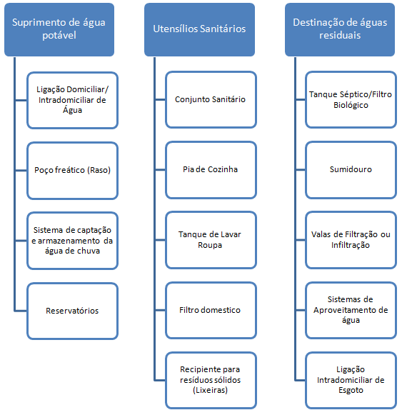
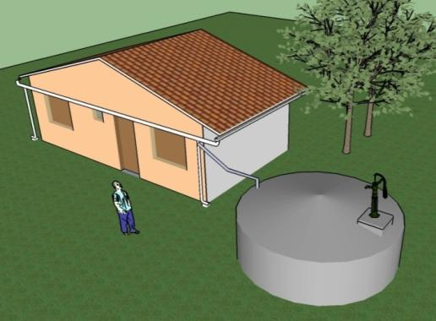
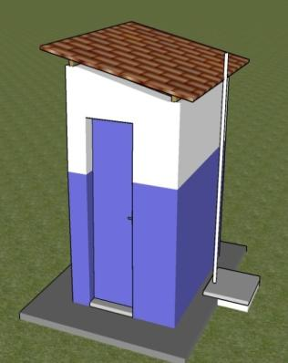
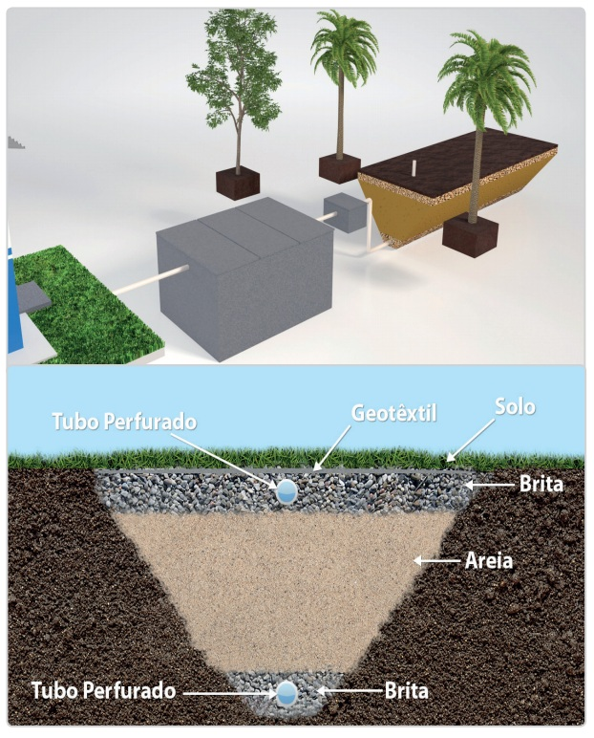
Melhorias Sanitárias Domiciliares
ITENS PASSÍVEIS DE FINANCIAMENTO

Slide 20
Melhorias Habitacionais para Controle da Doença de Chagas

Slide 21
Melhorias Habitacionais para Controle da Doença de Chagas
OBJETIVO
Aplicação de recursos orçamentários e financeiros do programa de aperfeiçoamento do Sistema Único de Saúde no que se refere à ação de Implantação de Melhorias Habitacionais para Controle da Doença de Chagas.

Slide 22
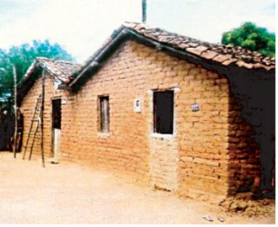
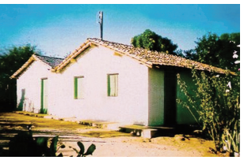
Melhorias Habitacionais para Controle da Doença de Chagas
MELHORIAS PASSÍVEIS DE FINANCIAMENTO
restauração
Compreende serviços de recuperação e/ou substituição de partes integrantes da habitação, incluindo o peridomicilio, cujas condições físicas favoreçam a colonização do vetor da doença de Chagas (barbeiro).

Slide 23
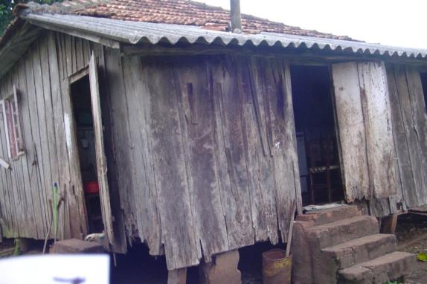
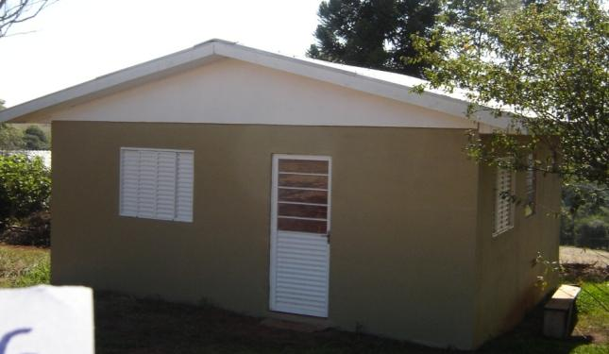
Melhorias Habitacionais para Controle da Doença de Chagas
MELHORIAS PASSÍVEIS DE FINANCIAMENTO
reconstrução
Essa melhoria só será indicada após avaliação técnica que constate a impossibilidade dos serviços de restauração, sendo exigida a apresentação de uma fotografia da casa e de um laudo técnico, assinado por um profissional da área de Engenharia ou Arquitetura.

Slide 24
Sistema de Resíduos Sólidos

Slide 25
Resíduos Sólidos
10GG - Sistemas de Resíduos Sólidos
Recursos de investimento para a gestão pública em sistemas de resíduos sólidos
Recursos de investimento para a entidades privadas sem fins lucrativos para os sistemas de reciclagem
20AM – Coleta e Reciclagem de Materiais
Notes:
A apresentação será dividida em duas partes.
A FUNASA possui duas ações importantes voltadas para ações que envolvem o tema resíduos sólidos.
A primeira voltada para prefeituras municipais e consórcios municipais.
A segunda voltada para entidades privadas sem fins lucrativos, constituídas sob a forma de associações ou cooperativas que possuem atividades voltadas a coleta e processamento de materiais recicláveis.

Slide 26
Resíduos Sólidos
OBJETIVO
Aplicação de recursos orçamentários e financeiros no que se refere à implantação de sistemas de gerenciamento de resíduos sólidos.
PÚBLICO ALVO
O município possua população até 50.000 habitantes;
O município não seja pertencente à região metropolitana ou Região Integrada de Desenvolvimento Econômico (RIDE);
Consórcios públicos constituídos pela maioria simples de municípios com população de até 50.000 habitantes.

Slide 27
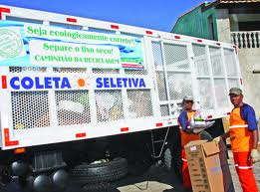
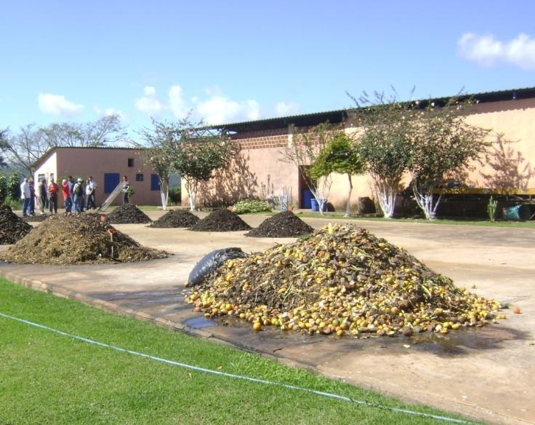
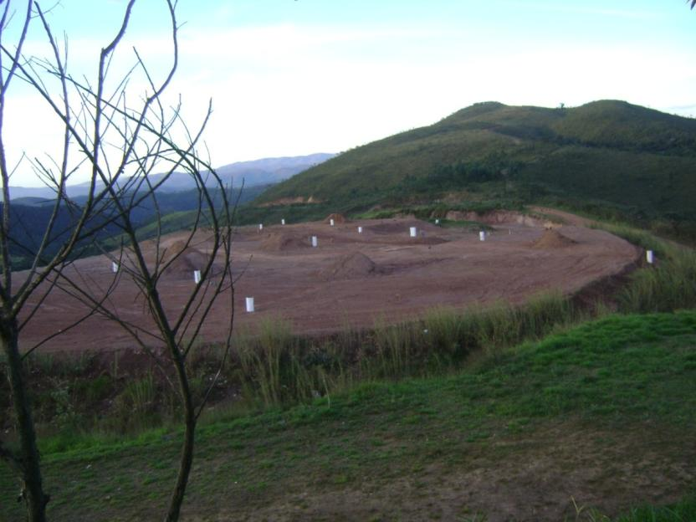
Resíduos Sólidos
Implantação de Coleta Seletiva, estabelecendo, no mínimo, a separação de resíduos secos e úmidos.
Implantação da Destinação Final incluindo a reutilização, a reciclagem, a compostagem, a recuperação e o reaproveitamento energético.
Implantação da Disposição Final ambientalmente adequada de rejeitos em aterros Sanitários.

Slide 28
Apoio a Projetos de Coleta e Reciclagem de Materiais

Slide 29
Apoio a Projetos de Coleta e Reciclagem de Materiais
CATAFORTE
EDITAL DE CHAMAMENTO PÚBLICO CONJUNTO
Seleção de 33 Redes solidárias de empreendimentos de catadores de materiais recicláveis (432 empreendimentos selecionados pelo CATAFORTE)
421 empreendimentos solicitaram equipamentos para a Funasa
400 empreendimentos foram elegíveis pela Funasa
Notes:
33 Redes enviaram proposta para análise.
Representando 421 EES.
Apenas 11 EES não foram informados pelas redes.
Identificação de entidades não formalizadas.
Exclusão de 21 EES sem CNPJ

Slide 30
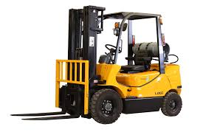
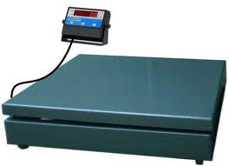
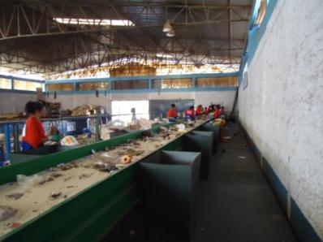
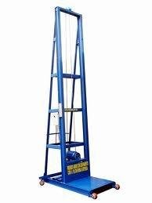
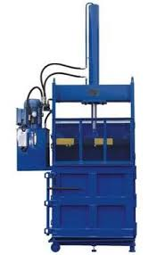
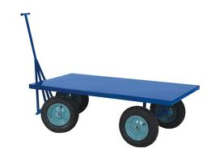
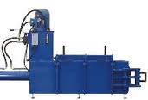
Apoio a Projetos de Coleta e Reciclagem de Materiais
Portaria Funasa nº 1239/2013
Convocou 33 REDES selecionadas no CATAFORTE
Aquisição de Equipamentos Básicos
Balanças | Prensas hidráulicas
Carrinhos de plataforma | Mesas de separação ou esteiras
Empilhadeiras | Elevadores de carga
Notes:
Recursos na ordem de R$ 37.000.000,00

Slide 31
Apoio à Gestão dos Serviços Municipais de Saneamento

Slide 32
Apoio à Gestão dos Serviços Municipais de Saneamento
O contexto da Política Federal de Saneamento Básico
Plansab estabeleceu 3 programas -> Princípio da máxima convergência das ações
Plansab
Saneamento Básico Integrado
Saneamento Rural
Saneamento Estruturante

Slide 33
1. Elaborar as normas e prestar apoio técnico aos Estados e Municípios no planejamento e gerenciamento dos serviços de saneamento voltados para apoio à gestão, planos municipais de saneamento e gestão consorciada:
Quanto ao apoio técnico e financeiro para elaboração de Planos Municipais de Saneamento Básico – Convênios com municípios
UF | MUNICIPIOS CONVÊNIO
AC | 14
AL | 12
AM | 02
AP | 6
BA | 26
CE | 26
ES | 03
GO | 23
MA | 10
MG | 43
MS | 12
MT | 15
PA | 17
UF | MUNICIPIOS CONVÊNIO
PB | 23
PE | 17
PI | 29
PR | 35
RN | 10
RO | 15
RR | 3
RS | 27
SC | 20
SE | 11
SP | 23
TO | 10
458 municípios atendidos
Valor total contratado:
R$ 111.151.243,72
Foram 5 convênios formalizados com Consórcios nos estados da Bahia, Rio Grande do Norte, Mato Grosso do Sul, Mato Grosso e Rio Grande do Sul.
TOTAL | 436 CONVÊNIOS

Slide 34
Quanto ao apoio técnico e financeiro para elaboração de Planos Municipais de Saneamento Básico – Parcerias
Estado | Municípios Beneficiados | Entidade | Ano
AC | 6 | UFAC | 2015
ES | 34 | UFF | 2014
GO | 64 | IFG | 2015
MA | 118 | UFF | 2014
MT | 106 | UFMT | 2014
PA | 40 | UFRA | 2015
PI | 100 | SECID/GOV | 2015
RN | 74 | UFRN | 2015
RS | 100 | UFRS | 2015
SC | 12 | UNESC | 2013
SE | 30 | ITP | 2014
TOTAL | 684
684 Municípios atendidos

Slide 35
2. Fomentar a capacitação de quadros estratégicos nos diversos temas relacionados a gestão dos serviços municipais de saneamento:
EDITAL DE CHAMAMENTO PÚBLICO Nº 003/2011
Nº Convênio SICONV | Entidade | Tema
763230/2011 | ASSEMAE – Associação Nacional dos Serviços Municipais de Saneamento | Estruturação e implementação de consórcios públicos de saneamento
763237/2011 | ASSEMAE – Associação Nacional dos Serviços Municipais de Saneamento | Redução de perdas em sistemas de saneamento
763231/2011 | ASSEMAE – Associação Nacional dos Serviços Municipais de Saneamento | Gestão Econômico-financeira
760386/2011 | ASSEMAE – Associação Nacional dos Serviços Municipais de Saneamento | Oficina de política e plano municipal de saneamento básico

Slide 36
Quantitativos Alcançados

Slide 38
2011
2012
2013
2014
2015
NOVA PARCERIA COM A ASSEMAE
REALIZAÇÃO DE 20 OFICINAS DE CAPACITAÇÃO EM CRIAÇÃO DE AUTARQUIAS MUNICIPAL E/OU INTERMUNICIPAL E ORIENTAÇÕES PARA ELABORAÇÃO DE DIAGNÓSTICO EM SERVIÇOS DE ABASTECIMENTO DE ÁGUA E ESGOTAMENTO SANITÁRIO
META: 1000 TÉCNICOS CAPACITADOS
SITUAÇÃO: Convênio celebrado, em fase de planejamento para início da execução

Slide 39
Projeto SUSTENTAR

Slide 40

3. Apoio à gestão dos sistemas simplificados de abastecimento de água executados diretamente pela Funasa:
Promover a sustentabilidade das ações de saneamento rural a partir do envolvimento da comunidade beneficiada com ações de educação em saúde e saneamento ambiental, bem como a capacitação dos gestores municipais, técnicos e representantes das comunidades beneficiadas nos temas: Alternativas de Gestão e Manutenção, Operação e Controle de Qualidade da Água dos sistemas implantados pela Funasa.

Slide 41
SUSTENTAR - Apoio à sustentabilidade das ações de Saneamento Rural
Implantação, diretamente pela Funasa, de 150 sistemas simplificados em comunidades rurais, compostos de:
  Captação subterrânea
  Tratamento simplificado (clorador de pastilhas, filtro redutor de ferro, dessalinizador)
  Adução
  Reservação
  Distribuição (chafariz comunitário ou distribuição em rede preexistente)
  Instalações de proteção (cercado de proteção)
  Instalações extras (lavanderias e bebedouros para animais)

Slide 42
SUSTENTAR - Apoio à sustentabilidade das ações de Saneamento Rural
A sustentabilidade das ações de saneamento significa o alcance de mudanças benéficas e duradouras no acesso aos serviços que levam a resultados e impactos positivos nas vidas das pessoas.
∞
Qual a dimensão do tempo para a sustentabilidade?
Uma vez realizado o investimento para mudança de cenário de uma situação crítica (ação estrutural), deve-se traçar trajetória paralela para manutenção e melhoria do investimento (ação estruturante).
Aspectos que dificultam a gestão e sustentabilidade das ações em áreas rurais:
Dispersão da população;
Baixo nível socioeconômico dos habitantes;
Dificuldade em garantir assistência técnica;
Falta de capacitação aos prestadores dos serviços locais;
Pouco interesse econômico financeiro por parte das companhias estaduais;

Slide 43
SUSTENTAR - Apoio à sustentabilidade das ações de Saneamento Rural
Objetivo Geral
Promover a sustentabilidade das ações de saneamento rural a partir do envolvimento da comunidade beneficiada com ações de educação em saúde e saneamento ambiental, bem como a capacitação dos gestores municipais, técnicos e representantes das comunidades beneficiadas nos seguintes temas: Alternativas de Gestão e Manutenção, Operação e Controle de Qualidade da Água dos sistemas implantados pela Funasa.
Objetivos Específicos
Sensibilização da população, quanto aos aspectos de Saúde e Saneamento Ambiental, com priorização nos efeitos positivos do consumo de água tratada;
“Trabalhar” a apropriação do sistema pela comunidade beneficiada;
Apresentar aos municípios alternativas de gestão de sucesso para o Saneamento Rural;
Selecionar alternativa de gestão compatível à realidade da comunidade; e
Capacitar representante da comunidade para operar, manter e realizar o controle da qualidade da água nos sistemas implantados.

Slide 44
Fluxograma geral das ações
Funasa
Município Selecionado
Município Assina o Acordo de Cooperação
Capacita o técnico operacional
Capacita em Alternativas de Gestão
Gestão Estruturada p/ San Rural?
Sim
Município compromete-se com gestão do investimento
Não
Não
Compromete-se com a sustentabilidade
Verifica/escolhe
Alternativas de Gestão
Indica Técnico Operacional
Apoio à Gestão
Indica Gestor

Slide 45
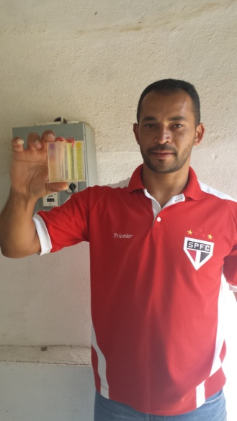
SUSTENTAR - Apoio à sustentabilidade das ações de Saneamento Rural
Pacto Pelo Saneamento
Abordagem dos municípios para sensibilização
Oficina comunitária para empoderamento
Capacitação
Alternativas de Gestão
Técnico Operacional
Sustentabilidade
Acordo de Cooperação
Escolha da Alternativa de Gestão
Amigos da Água
Apoio à estruturação da gestão
Comunidade envolvida e capacitada

Slide 46
SUSTENTAR - Apoio à sustentabilidade das ações de Saneamento Rural
Seleção das Localidades
Contato com gestores e técnicos municipais
Estruturante
Estrutural
Contratação de estudos e benfeitorias
Plano de Mobilização da Comunidade
Oficina para sensibilização da comunidade
Oficina em Alternativas de Gestão
Início das Obras
Entrega do SSAA
Capacitação em operação, manutenção e CQA

Slide 47
SUSTENTAR - Apoio à sustentabilidade das ações de Saneamento Rural
Capacitação em Alternativas de Gestão
Objetivo: Proporcionar um cardápio de alternativas bem sucedidas de gestão do saneamento rural com o propósito de incentivar e apoiar a sustentabilidade dos sistemas implantados.
A capacitação ocorrerá antes da entrega do sistema simplificado;
As turmas reunirão vários municípios beneficiados para favorecer a troca de experiências e ideias entre os participantes;
A comunidade será envolvida para perceber sua relevância no incentivo à busca da sustentabilidade por parte dos gestores.

Slide 48
SUSTENTAR - Apoio à sustentabilidade das ações de Saneamento Rural
Capacitação em Operação, manutenção e controle de qualidade da água
Objetivo: Treinar o técnico municipal e representantes das comunidades beneficiadas a realizarem a operação, manutenção e controle de qualidade da água para consumo humano.
A capacitação ocorrerá e ambiente real, após a finalização da obra e personalizada a cada localidade;
Todas as comunidades beneficiadas serão capacitadas a operarem o sistema;
A Funasa formará os Amigos da Água – representantes da comunidade capacitados;
A comunidade será o principal foco a ser capacitado pela Funasa, com o propósito de se apropriarem do sistema e favorecerem a sustentabilidade do mesmo.

Slide 49
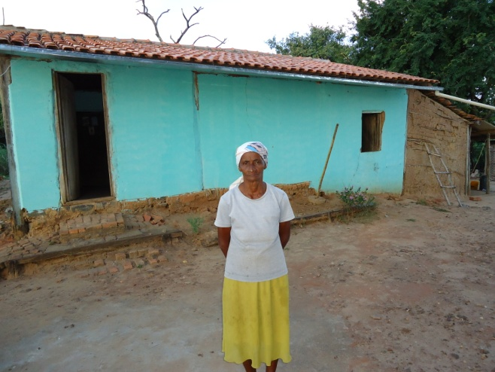
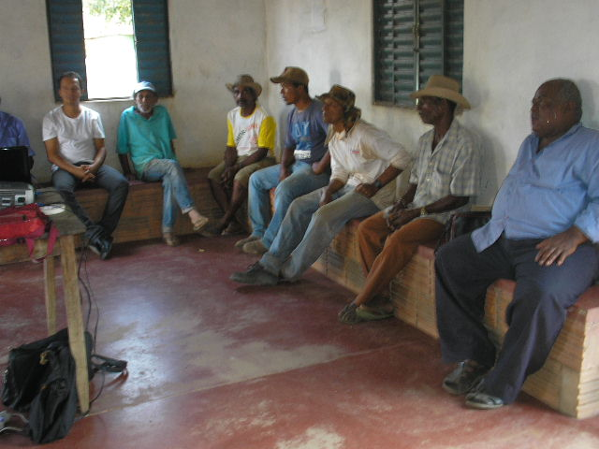
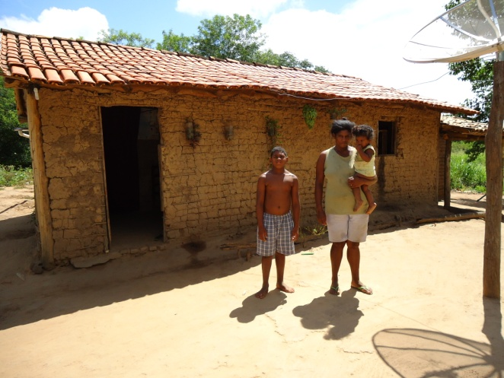
SUSTENTAR - Apoio à sustentabilidade das ações de Saneamento Rural
Desafios para implementação do programa
Apoiar a implementação de estruturas de gestão permanentes voltadas aos sistemas rurais;
Garantir autonomia às comunidades para gestão dos sistemas;
Reconhecer e respeitar as estruturas de organização social já existentes nas comunidades;
Garantir PMSB compatíveis às realidades das áreas rurais, conforme necessidades e anseios populacionais;
Busca de parceiros na União, Estados e Municípios.

Slide 50
Programa de Pesquisas em Saúde e Saneamento

Slide 51
Programa de Pesquisas em Saúde e Saneamento
  O Programa de Pesquisa em Saúde e Saneamento, do Departamento de Engenharia de Saúde Pública, iniciado em 1999, tem como objetivo financiar projetos de pesquisa que produzam soluções técnicas para incorporar as ações da Instituição, de fácil aplicabilidade, com baixo custo de implantação, operação e manutenção, visando o fomento de ações sustentáveis de engenharia de saúde pública e de saneamento ambiental integradas às diretrizes do SUS e a política de saneamento ambiental do Governo Federal.
O Programa financiou pesquisas por meio dos Editais N°001/2000, n°001/2001, n°001/2003, n°001/2007 e n°001/2011, publicados no Diário Oficial da União.
Até 31 de abril de 2016, das 85 (oitenta e cinco) pesquisas selecionadas pelo Programa de Pesquisa, 69 (sessenta e nove) pesquisas estavam concluídas, das 18 (dezoito) pesquisas selecionadas do Edital n.º01/2011, 12 (doze) estavam em andamento e 6 (seis) concluídas, destas 4 (quatro) em avaliação.

Slide 52
Programa de Pesquisas em Saúde e Saneamento
Tabela 1: Número das pesquisas selecionadas pelos dos Editais 2000, 2001, 2003, 2007 e 2011, conforme situação, em 31 de abril de 2016.

Slide 53
SAÚDE AMBIENTAL

Slide 54
SAÚDE AMBIENTAL – Educação em Saúde Ambiental
  Fomento ao desenvolvimento de ações de Educação em Saúde Ambiental visando à inclusão social, a promoção e proteção da saúde, por meio do apoio aos gestores e técnicos dos diversos níveis de gestão do Sistema Único de Saúde (SUS).
Principais Ações desenvolvidas:
atua de forma integrada com áreas afins, na proposição e execução de ações de educação em saúde ambiental articuladas com as políticas públicas de inclusão social, tendo em vista a produção e promoção da saúde.
fomenta planos e projetos de educação em saúde ambiental, em municípios, comunidades e grupos populacionais em estado de vulnerabilidade socioambiental.

Slide 55
SAÚDE AMBIENTAL – Educação em Saúde Ambiental
Objetivos do Programa
OBJETIVO GERAL
Fomentar ações de educação em saúde ambiental para a promoção da saúde e contribuir com a melhoria da qualidade de vida da população.
OBJETIVOS ESPECÍFICOS
Estimular ações permanentes de educação em saúde ambiental nos municípios.
OBJETIVOS ESPECÍFICOS
Contribuir para o empoderamento e sustentabilidade das comunidades;
Contribuir com mudanças sócio ambientais e sanitárias nas comunidades.
Apoiar a elaboração e implantação de projetos de educação em saúde ambiental, visando a promoção da saúde;

Slide 56
SAÚDE AMBIENTAL – Educação em Saúde Ambiental
População de diferentes comunidades e grupos populacionais:
populações ribeirinhas, remanescentes de quilombos, reservas extrativistas e assentamentos da reforma agrária.
de áreas de vulnerabilidade socioambiental.
da região do semiárido brasileiro.
de áreas de riscos ocasionados por desastres naturais.
e em municípios beneficiados com programas e projetos da FUNASA.

Slide 57
SAÚDE AMBIENTAL – Educação em Saúde Ambiental
Linhas de Fomento atendidas pelo Programa
I - Educação em Saúde Ambiental para a promoção da saúde em comunidades especiais (remanescentes de quilombos, reservas extrativistas, assentamentos da reforma agrária e ribeirinhas).
II - Educação em Saúde Ambiental para população em situação de vulnerabilidade socioambiental.
III - Educação em Saúde Ambiental para sustentabilidade socioambiental e sanitária de comunidades.
IV - Educação em Saúde Ambiental voltada para a melhoria da qualidade da água para consumo humano.
V - Educação em saúde ambiental para a promoção da saúde das populações do semiárido brasileiro.
VI - Fortalecimento das ações de saúde ambiental nos municípios.
VII - Educação em saúde ambiental em projetos de coleta, reciclagem e destinação de resíduos sólidos.
VIII - Educação em saúde ambiental em comunidades em situação de riscos ocasionados por desastres naturais.

Slide 58
SAÚDE AMBIENTAL – Controle da Qualidade da Água para Consumo Humano
  Apoio às ações de controle da qualidade da água para consumo humano nos Estados, Distrito Federal e Municípios, a fim de assegurar que a água produzida e distribuída atenda ao padrão de qualidade estabelecido na legislação vigente, tendo em vista a promoção e proteção da saúde.
  Principais Ações desenvolvidas:
  análise laboratorial;
  visita e orientação técnica;
  capacitação;
  suporte técnico;
  orientação acerca das alternativas e tecnologias apropriadas ao tratamento e análise de água para consumo humano; e
  fomento, com o objetivo de subsidiar a implantação e implementação das ações, planos e políticas estabelecidas pela legislação vigente.

Slide 59
PLANO DE SEGURANÇA DA ÁGUA
Planos de Segurança da Água (PSA) são definidos como um instrumento que identifica e prioriza perigos e riscos em um sistema de abastecimento de água, desde o manancial até o consumidor, visando estabelecer medidas de controle para reduzi-los ou eliminá-los e estabelecer processos para verificação da eficiência da gestão preventiva.
Gestão da qualidade
APPCC
Múltiplas Barreiras
  Orientar na elaboração de projetos piloto de PSA.
  Acompanhar a implementação dos pilotos de PSA.
  Capacitar equipe multidisciplinar de atuação nas ações voltadas a elaboração e implementação do PSA (Funasa e município).

Slide 60
SAÚDE AMBIENTAL – Desenvolvimento Tecnológico
  Fomento aos estudos e pesquisas com o objetivo de produzir e validar novas tecnologias e procedimentos para as áreas de saúde ambiental e saneamento básico, disseminando a produção técnico-científica produzida pela Funasa.
Principais Ações desenvolvidas:
Fomentar estudos e pesquisas em saúde ambiental e saneamento básico com aplicabilidade na área de atuação da Funasa, visando à melhoria da qualidade de vida das populações atendidas.

Slide 61
Atividades Desenvolvidas
Seleção das Pesquisas – edital de Chamamento Público
Monitoramento e Avaliação das pesquisas
Gestão do Comitê Técnico Científico
Interface com as instituições de Pesquisas e Extensão
Incentivo a pesquisa e produção de conhecimento
Aplicabilidade das pesquisas

Slide 62
Instituições de Pesquisa Parceiras
Fundação Osvaldo Cruz – FIOCRUZ (RJ e BA)
Universidade Federal de Pernambuco
Universidade Federal de Minas Gerais
Universidade Federal da Grande Dourados
Universidade Tecnológica Federal da Paraná
Instituto Federal de Educação, Ciência e Tecnologia do Acre
Instituto de Metrologia, Qualidade e Tecnologia - INMETRO
Instituto Federal de Educação, Ciência e Tecnologia do Acre

Slide 63
Instituições de Pesquisa Parceiras
Fundação de Amparo à Pesquisa e Extensão Universitária
Universidade Estadual da Paraíba
Universidade Estadual de Londrina
Universidade Regional Integrada do Alto Uruguai e das Missões
Universidade Estadual Julio de Mesquita Filho- UNESP/Bauru
Associação Pró-Ensino Superior em Novo Hamburgo – Universidade Feevale=
Universidade Federal de Goiás
Universidade Estadual do Paraná – Campo Mourão

Slide 64
SAÚDE AMBIENTAL – Ações Estratégicas de Saúde Ambiental
  Planejar, coordenar e executar projetos e ações estratégicas de saúde ambiental, de forma a apoiar estados, municípios e Distrito federal, em situação de risco à saúde.
Principais ações desenvolvidas:
  Estruturação da atuação da Funasa para apoiar, quando demandada pelo MS, nas situações de calamidades e emergências em saúde pública.
  Apoiar municípios na elaboração e implementação dos Plano de Segurança da Água/PSA, no âmbito de atuação da Funasa.
  Elaboração de metodologia para avaliação dos impactos das ações da Funasa na saúde e qualidade de vida da população beneficiada.

Slide 65
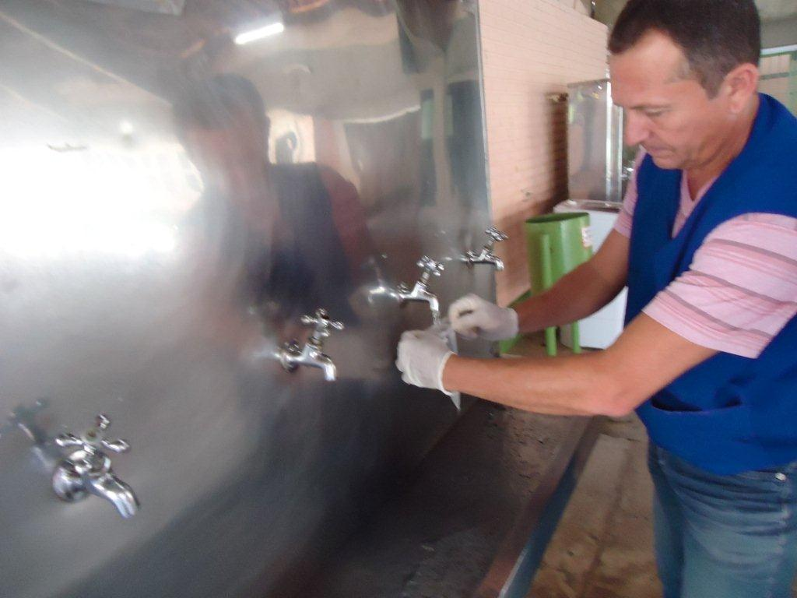
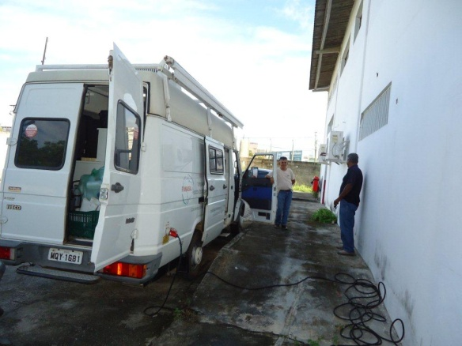
SAÚDE AMBIENTAL – Atuação em desastres
Objetivo geral:
Apoiar os municípios, quando convocada pelo Ministério da Saúde, nas ações de resposta às situação de calamidades e emergências em saúde pública, por meio de ações de saúde ambiental e de engenharia de saúde pública da Funasa.
Justificativa:
A Funasa tem sido demandada frequentemente a colaborar em calamidades e emergências em saúde pública.
Conforme Lei nº 12.340, de 1º de dezembro de 2010, compete ao Poder Executivo Federal apoiar, de forma complementar, os Estados, o Distrito Federal e os Municípios em situação de emergência ou estado de calamidade pública.

Slide 66
OBRIGADO!
José Antônio da Motta Ribeiro
Diretor Substituto
Departamento de Engenharia de Saúde Pública (Densp)
jose.a.ribeiro@funasa.gov.br

